Slide 1
7/16

Slide 2
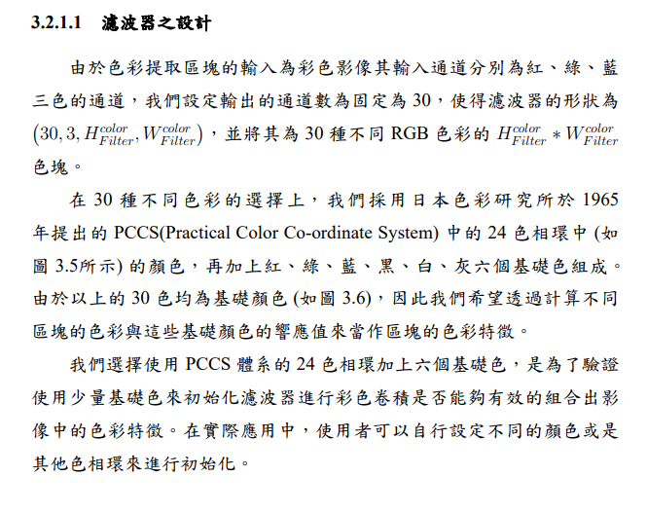
新增部分

Slide 3
驗證模型可以擷取到不同部位有著不同色彩的色彩特徵
口試建議
李教授：MNIST影像不同部位塗上不同的顏色製作資料集
如果要使用MNIST在不同部位上著色則label要如何設計?
謝教授：Cifar10資料集
增加色彩濾波器數量：30, 225, 625 ；輪廓濾波器數量：100、1225、2500
Train accuracy: 0.5918 Test accuracy : 0.5012
分析：CIFAR-10影像複雜度高，同一類別的輪廓和色彩特徵相較Colored MNIST遠遠複雜的多
潛在問題：CIFAR-10類別如airplane、truck主要依賴輪廓特徵，這可能導致色彩特徵訓練的失敗。

Slide 4
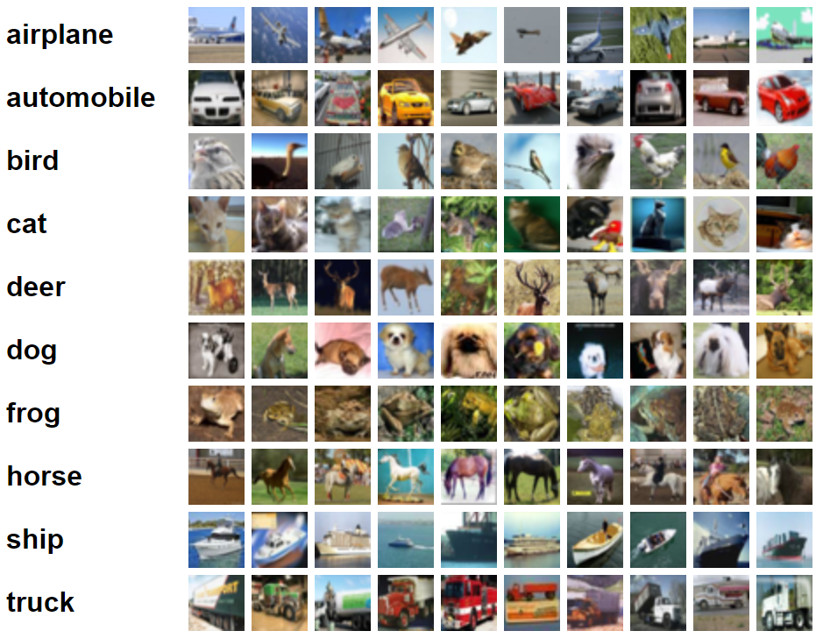
Cifar10 資料集
32 * 32 彩色影像 (實驗中Reshape成28 * 28)
10種類別
50000張訓練，10000張測試
每個類別5000張(訓練)，1000張(測試)

Slide 5
驗證模型可以擷取到不同部位有著不同色彩的色彩特徵
其他方案
在影像的部分區塊加入其他色彩雜訊
例如：將紅色的8的影像某個區塊塗成藍色
可能問題：是否會變成抗雜訊的實驗，模糊了原本的目的?
用不同顏色組合的相同數字影像
例如：紅色8和藍色8組合成一張影像並label為“紅色和藍色”
可能問題：模型只使用色彩特徵，忽略輪廓特徵

Slide 6
大尺寸影像實驗
目的：加深模型的深度
方法：
將Colored MNIST影像大小擴張成 320 x 320
色彩和輪廓部份各有5層
第一層Convolution 為 5 x 5
SF： (4, 4), (2, 2), (1, 4), (4, 1)
色彩濾波器數：30, 100, 225, 625, 1225
輪廓濾波器數：70, 100, 225, 625, 1225
空間合併
空間合併
空間合併
空間合併
卷積
卷積
5 x 5
4 x 4
2 x 2
1 x 4
4 x 1
1 x 1
320 x 320
64 x 64
16 x 16
8 x 8
2 x 8
2 x 2

Slide 7
大尺寸影像實驗
結果：
Trian accuracy: 0.9616
Test accuracy: 0.9244
空間合併
空間合併
空間合併
空間合併
卷積
卷積
5 x 5
4 x 4
2 x 2
1 x 4
4 x 1
1 x 1
320 x 320
64 x 64
16 x 16
8 x 8
2 x 8
2 x 2

Slide 8
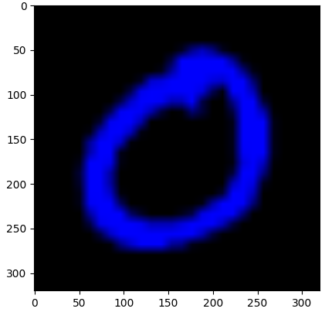
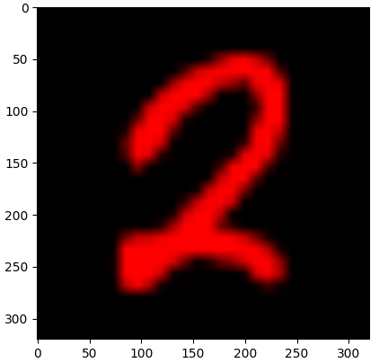
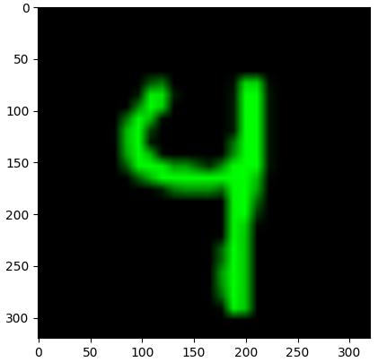
大尺寸影像實驗

Slide 9
加入一個彩色類別，把1不同部分塗上不同顏色之類的
Y說明我們的模型會受影像大小限制
Y加入放大尺寸的分析
Y在失敗實驗中加入cifar10實驗，原因在特徵複雜度
Y說明為甚麼不用ReLU和Sigmod，因為他們是全域的

